Slide 1
Крупнейшие соленые озёра России
Краткий экскурс

Slide 2
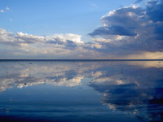
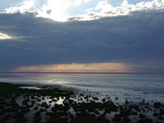
Озеро Эльтон
Озеро расположено на севере Прикаспийской низменности в Волгоградской области.

Slide 3
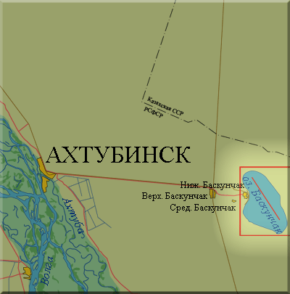
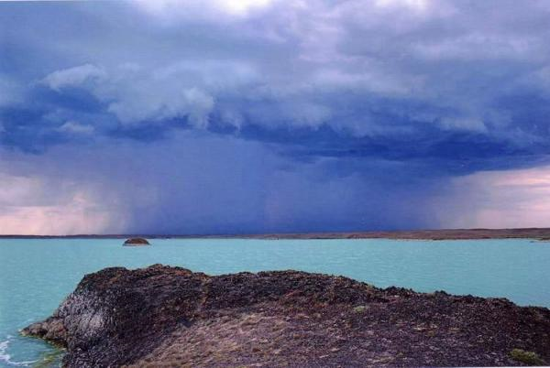
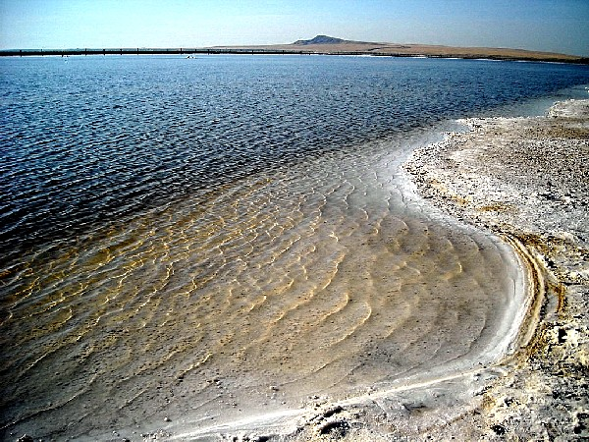
Озеро Баскунчак
Озеро расположено в Ахтубинском районе Астраханской области к северу от Каспийского моря.

Slide 4
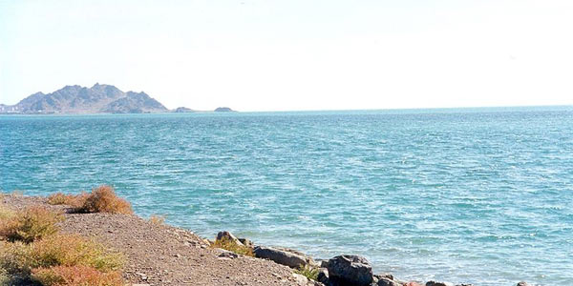
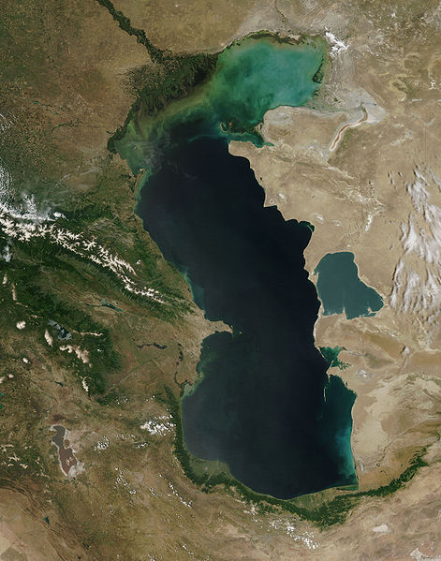
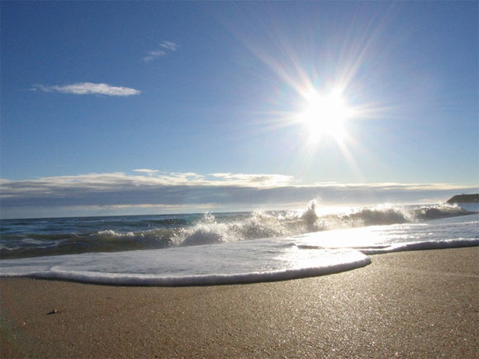
Каспийское озеро-море
Озеро расположено на стыке Европы и Азии.
Снимок из космоса

